Slide 1
Detaljplaner i QGIS
Databasmodellering

Slide 2
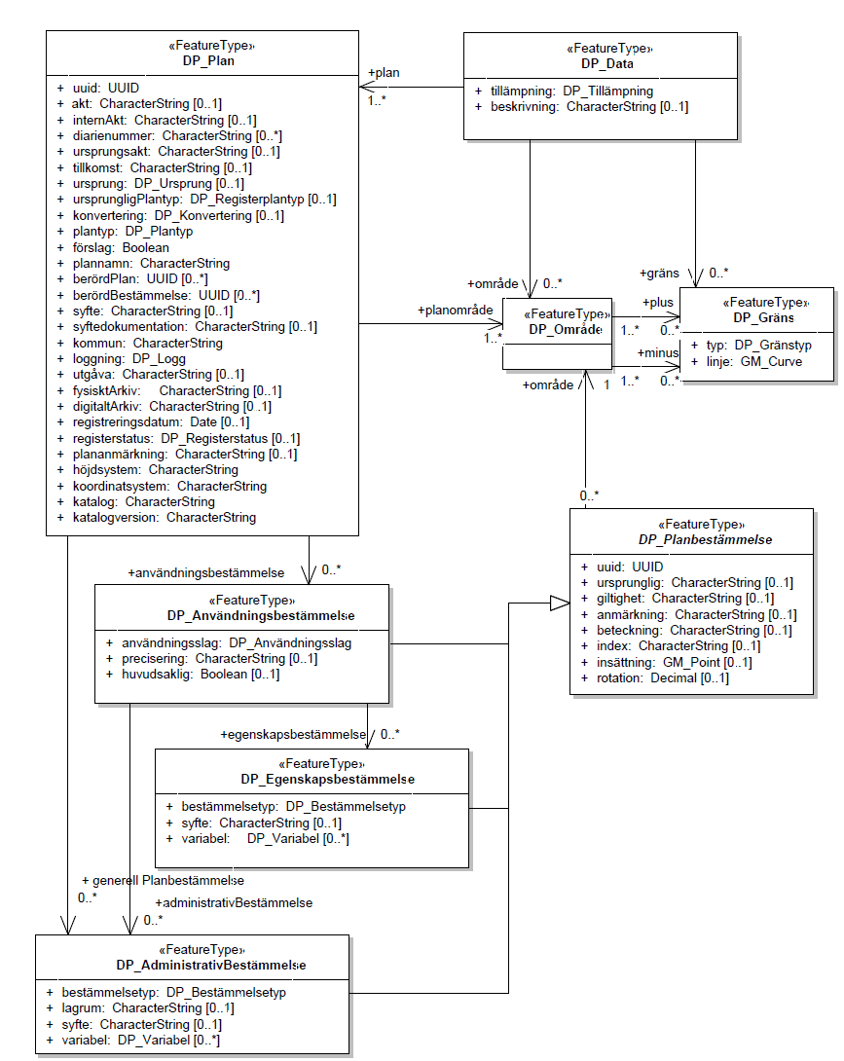
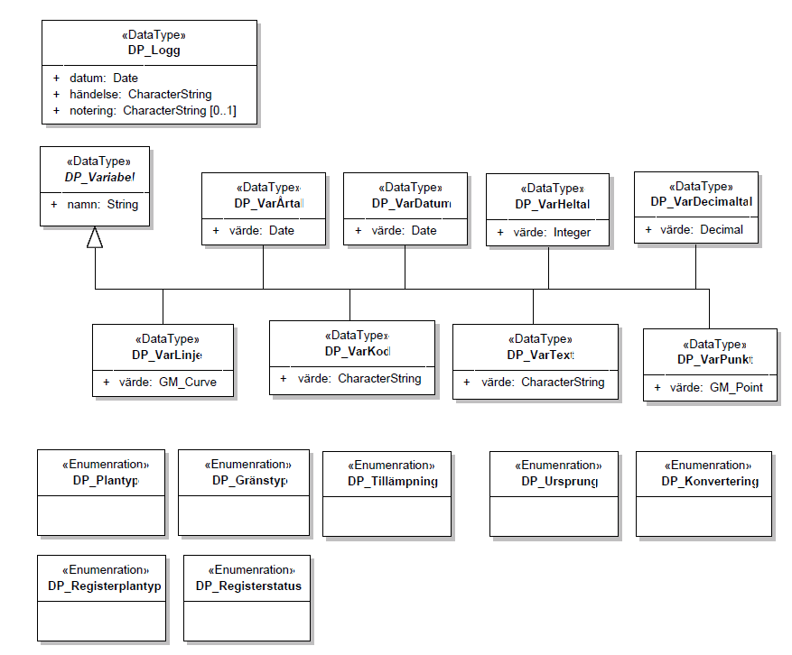
Standarden

Slide 3
Dataflöde
Nya planer
Nya planer
Focus
QGIS
Detaljplan
GPKG
XML
Gamla planer
QGIS
Bestämmelser
PostGIS

Slide 4
Databasen
Plan_yta
Generell_best
Best_katalog
Anv_yta
Anv_best
Eg_yta
Gränser?
Eg_linje
Eg_best
Eg_punkt
Adm_yta
Adm_best
Variabel

Slide 5
Frågeställningar
Behövs gränser?
Ytor i flera tabeller?
Bestämmelser i 4 tabeller?
Behöver Eg_best och Adm_best vara kopplade till Anv_best?
Duplicering av bestämmelser?
Variabler. Hur smidigast?

